Slide 1
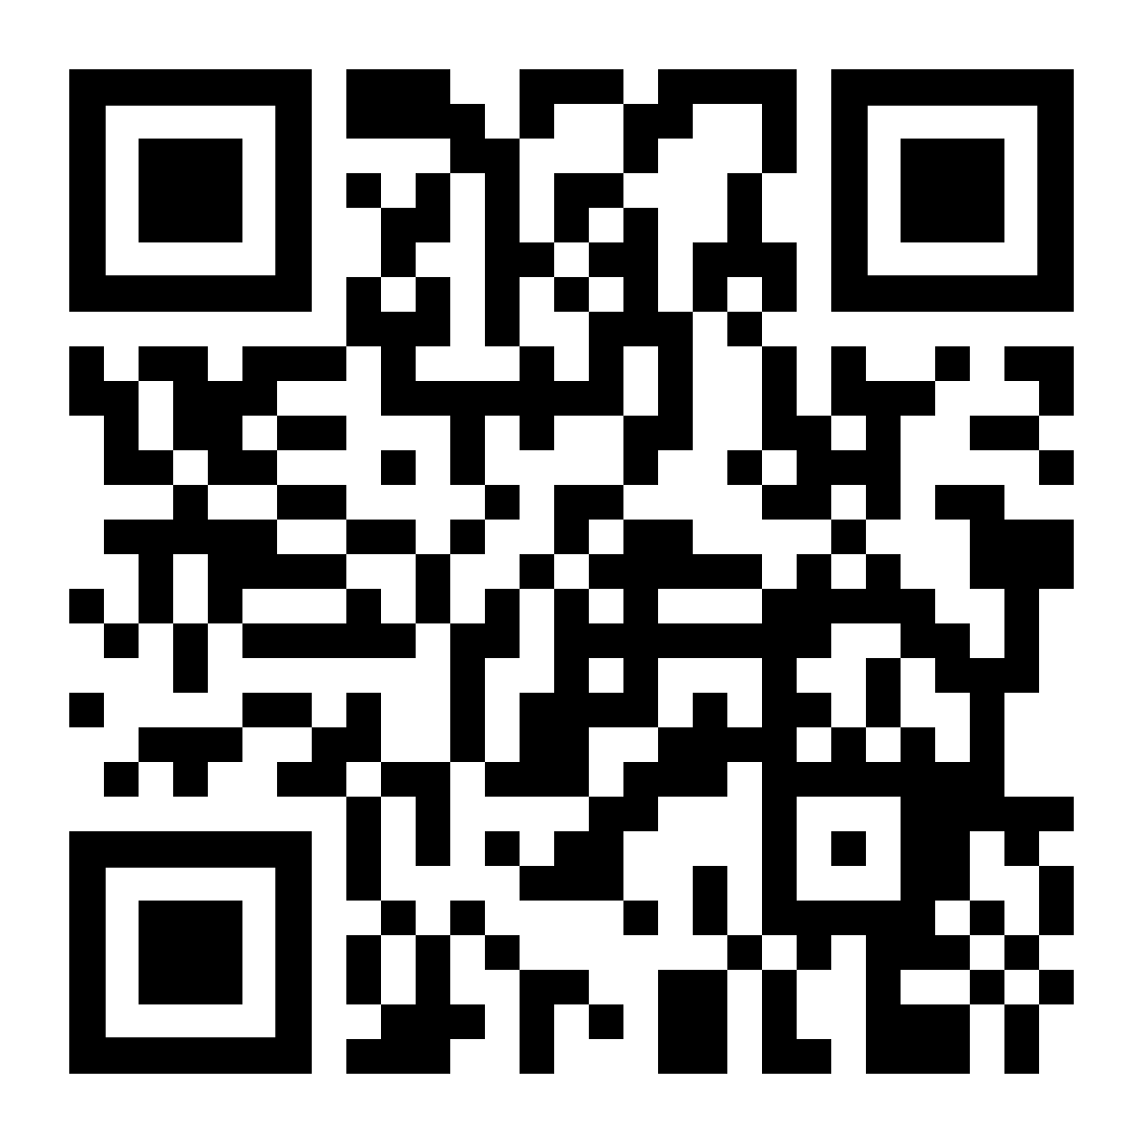
TRANSFORMING ENVELOPES
GRADES PK-8
MATERIALS
Envelopes
Scissors
Ruler/Straight edge
Pen/pencil
OBSERVE
Allow children to observe paper engineering techniques used in pop-up books where a flat 2D shape becomes 3D.
CREATE
Scan the QR code or search Transforming an Envelope posted by Aileen Rizo on YouTube to watch the video tutorial.
Try various types of envelopes and allow children to create tetrahedrons and compare the results.
PLAY
After building tetrahedrons, encourage children to use this technique to build other shapes or make their own pop-up card.
KEY CONCEPTS Geometry Comparing 2D with 3D shapes. Polyhedra, Tetrahedron, faces, edges, and vertices. Engineering Follow a set of instructions and alter a design for a desired purpose. Art Vertical shapes communicate excitement and energy. | QUESTIONS TO ASK What do you notice about shapes that are flat, compared to solid shapes? How do the different sizes of envelopes change the tetrahedrons that are made? What type of envelope would make a perfect standing tetrahedron? How do you think artists use geometry to make pop-up books? | THINGS TO NOTICE Child’s amazement at a pop-up book or card. Child’s attention to detail when comparing envelopes and tetrahedron. How the child counts the faces, edges and vertices. How the child applies this exploration to art by making a pop-up card or something similar.
@AIMSED
@AIMSCENTER
AIMSCENTER.ORG
Notes:
ENGLISH

Slide 2
TRANSFORMANDO SOBRES
GRADOS PK-8
MATERIALES
Sobres
Tijeras
Regla/borde recto
Bolígrafo o lápiz
OBSERVAR
Permita que los niños observen las técnicas de ingeniería del papel utilizadas en libros pop-up donde una figura plana 2D se convierte en 3D.
CREAR
Escanee el código QR o busque Transforming an Envelope publicado por Aileen Rizo en YouTube para ver el video tutorial.
Usando varios tipos de sobres permitan a los niños crear tetraedros y comparar los resultados.
JUGAR
Después de construir tetraedros, anime a los niños a usar esta técnica para construir otras figuras o hacer su propia tarjeta pop-up.
CONCEPTOS CLAVES Geometría Comparando figuras 2D con figuras 3D. Poliedros, tetraedros, caras, aristas y vértices. Ingeniería Siga un par de instrucciones y modifique un diseño para un propósito deseado. Arte Las figuras verticales comunican emoción y energía. | PREGUNTAS QUE HACER ¿Qué notas acerca de las figuras planas en comparación con las figuras sólidas? ¿Cómo cambian los diferentes tamaños de sobres los tetraedros que se hacen? ¿Qué tipo de sobre haría un perfecto tetraedro que este de pie? ¿Cómo crees que los artistas usan la geometría para hacer libros pop-up? | COSAS A NOTAR El asombro del niño al ver una tarjeta o un libro pop-up. Atención del niño a los detalles al comparar sobres y tetraedro. Cómo cuenta el niño las caras, aristas y vértices. Cómo el niño aplica esta exploración al arte al hacer una tarjeta pop-up o algo similar.
@AIMSED
@AIMSCENTER
AIMSCENTER.ORG
Notes:
ENGLISH

